Slide 1
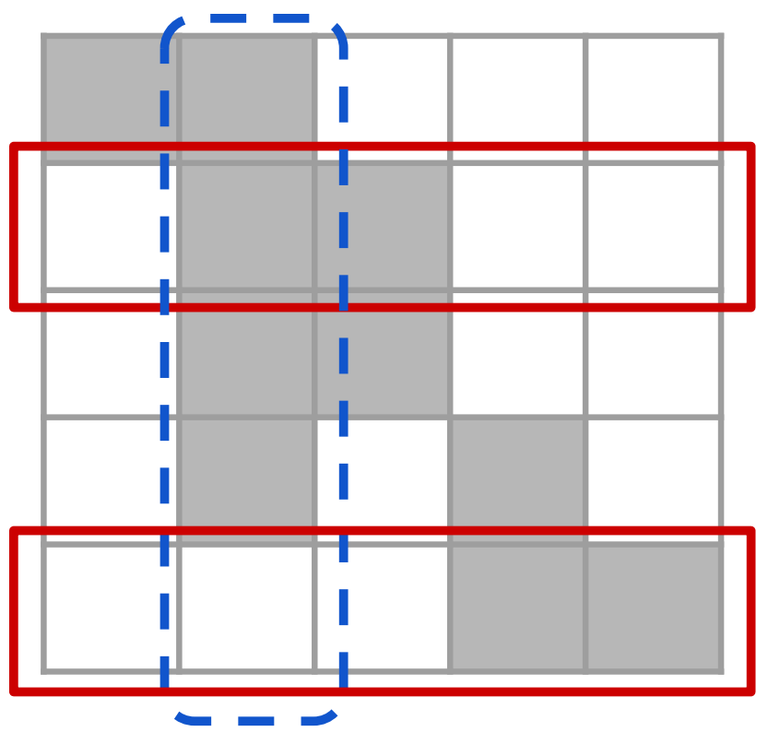





${ f}_{1} f_{2} f_{3} f_{4} f_{5}$

